Slide 1
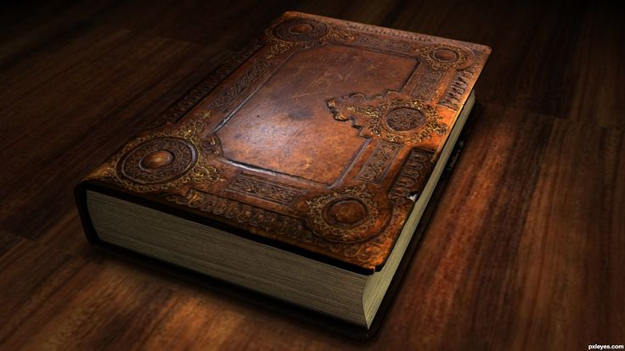
Книга
о
Семейных
ценностях

Slide 2



«От того, как прошло детство, кто вёл ребёнка за руку в детские годы,
что вошло в его разум и сердце из окружающего мира – от этого в решающей степени зависит, каким человеком станет сегодняшний малыш». В. А. Сухомлинский.

Slide 3
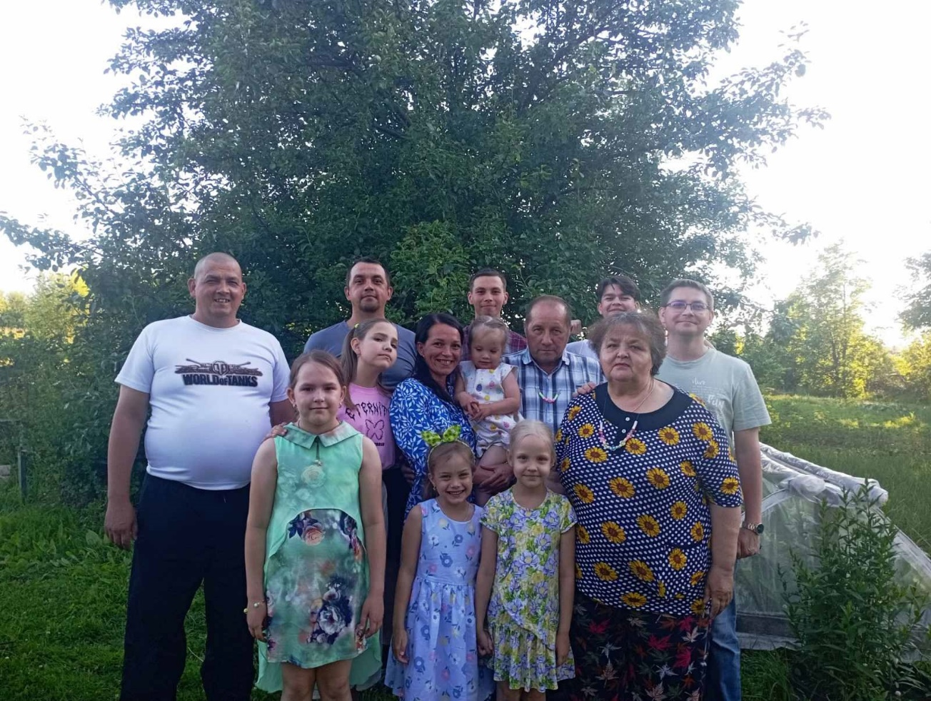
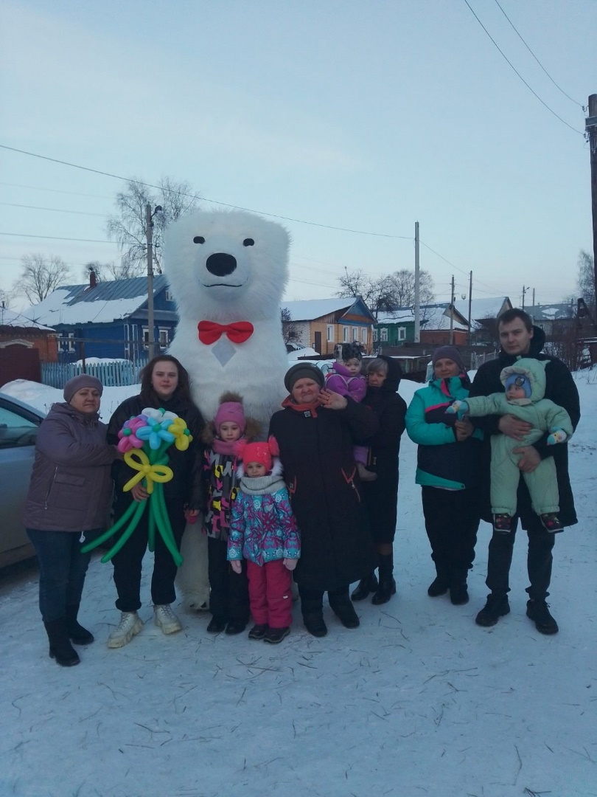
«Чтобы быть счастливым-нам много не нужно, лишь бы все наши родные были здоровы, и конечно рядом с нами», -
поделилась семья Щипанова Сергея.
« Одной из самых важных ценностей нашей семьи-
это быть вместе большой и дружной семьей,
встречаться как можно чаще, ценить друг друга»,-прокоментировала семья
Марьи Черепановой

Slide 4
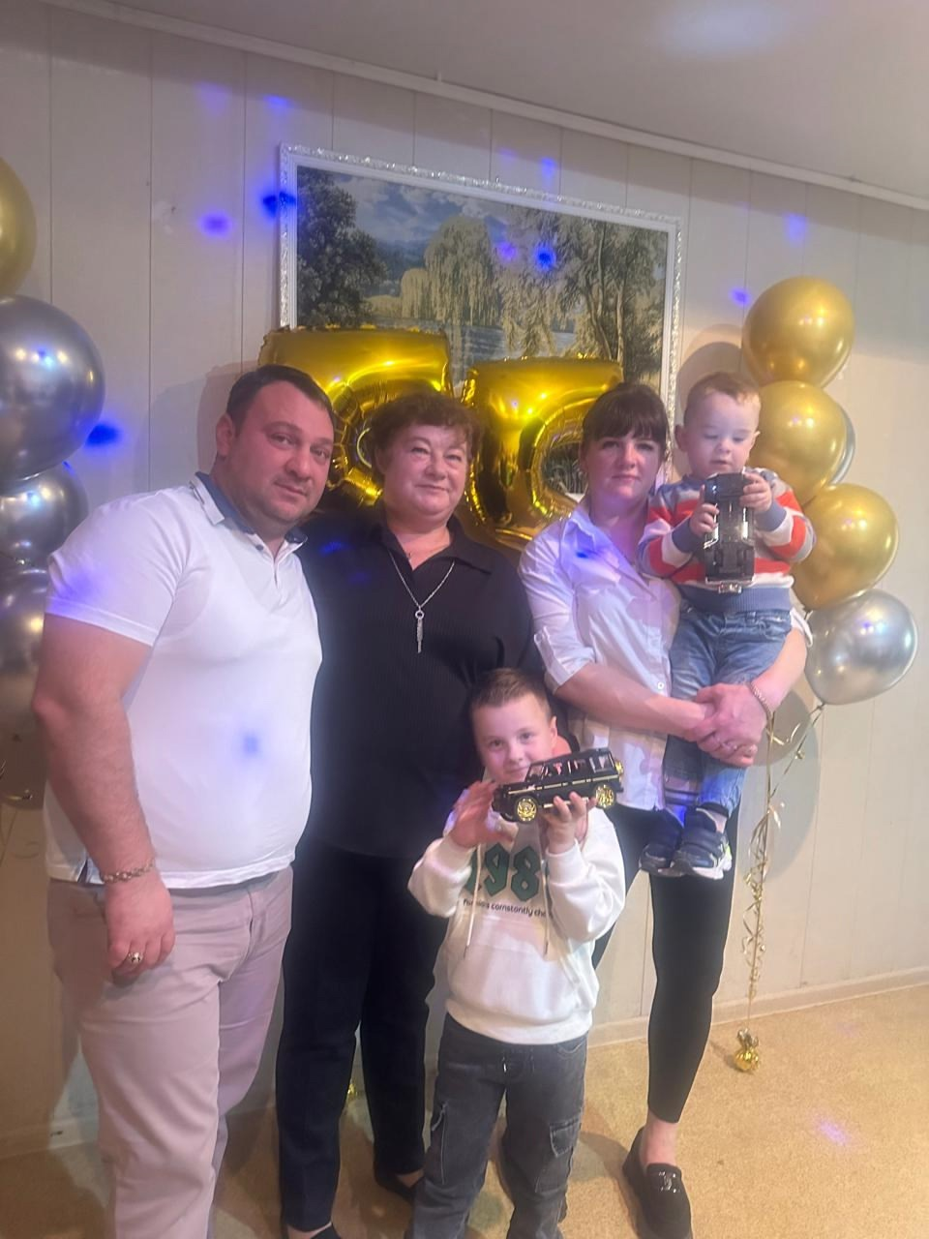
«Дети – живые цветы земли» – так поэтично выразил глубокую мысль А. М. Горький. А выращивают эти цветы, прежде всего в семье: родители самой природой предназначены и обществом уполномочены быть первыми воспитателями своих детей. Именно они вместе с детским садом помогают детям набраться сил и ума, освоить основы человеческой культуры, подготовиться к обучению в школе. В семье закладывается фундамент личности растущего человека, и в ней же происходит его развитие и становление как гражданина. Ориентация на семейные ценности является важной частью духовно - нравственного развития и воспитания личности дошкольников.
«Дети-вот
главное в нашей
жизни»,-говорит
семья Нерсесянца
Артура.

Slide 5
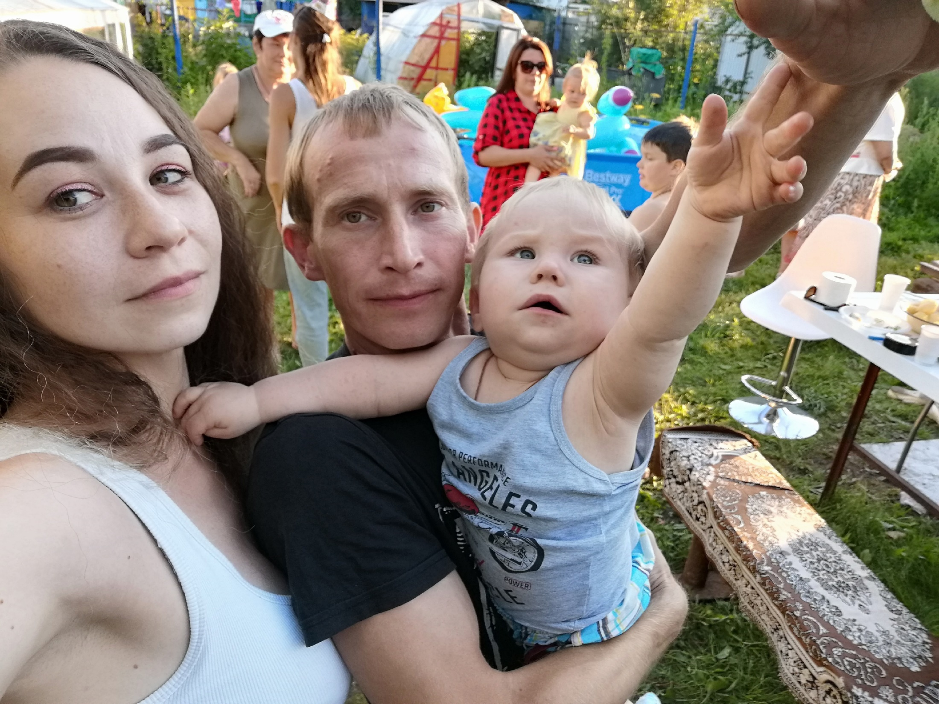
Именно в семье воспитание детей должно строиться на любви, опыте, традициях, личном примере из детства родных и близких. И какую бы сторону развития ребёнка мы не рассматривали, всегда окажется, что главную роль в становлении его личности на разных возрастных этапах играет семья. Для ребёнка семья - это среда, в которой складываются условия его физического, психического, эмоционального и интеллектуального развития.
«Наша семейная ценность-быть рядом друг с другом, любить и уважать друг друга»,-семья Михаила Чекмарева.

Slide 6
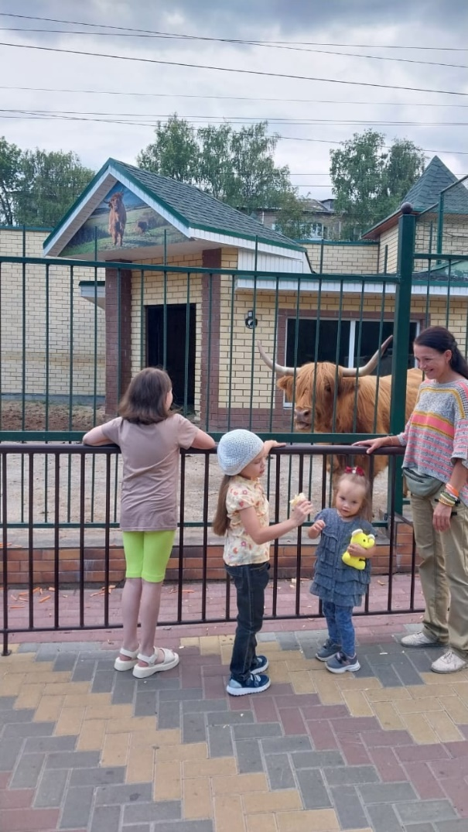
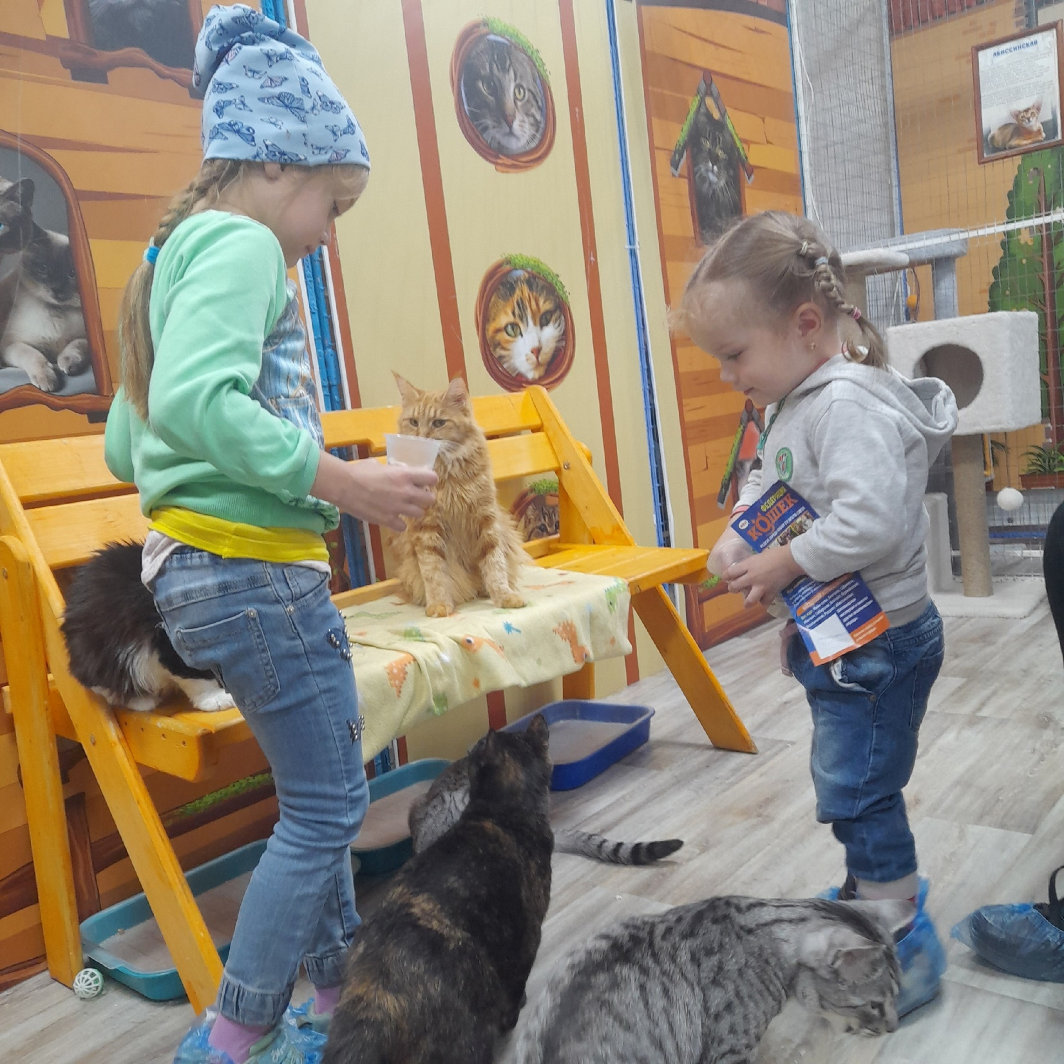
Поэтому основной проблемой сохранения семейных ценностей является возрождение семейных традиций, которые играет семья и семейные традиции в развитии и формировании социально-нравственной культуры ребёнка.
Одной из семейных традиций
семьи Марьи Черепановой
является походы в зоопарк
«Мы очень любим животных,
проявляем заботу о них»,-
говорит мама Марьи.

Slide 7
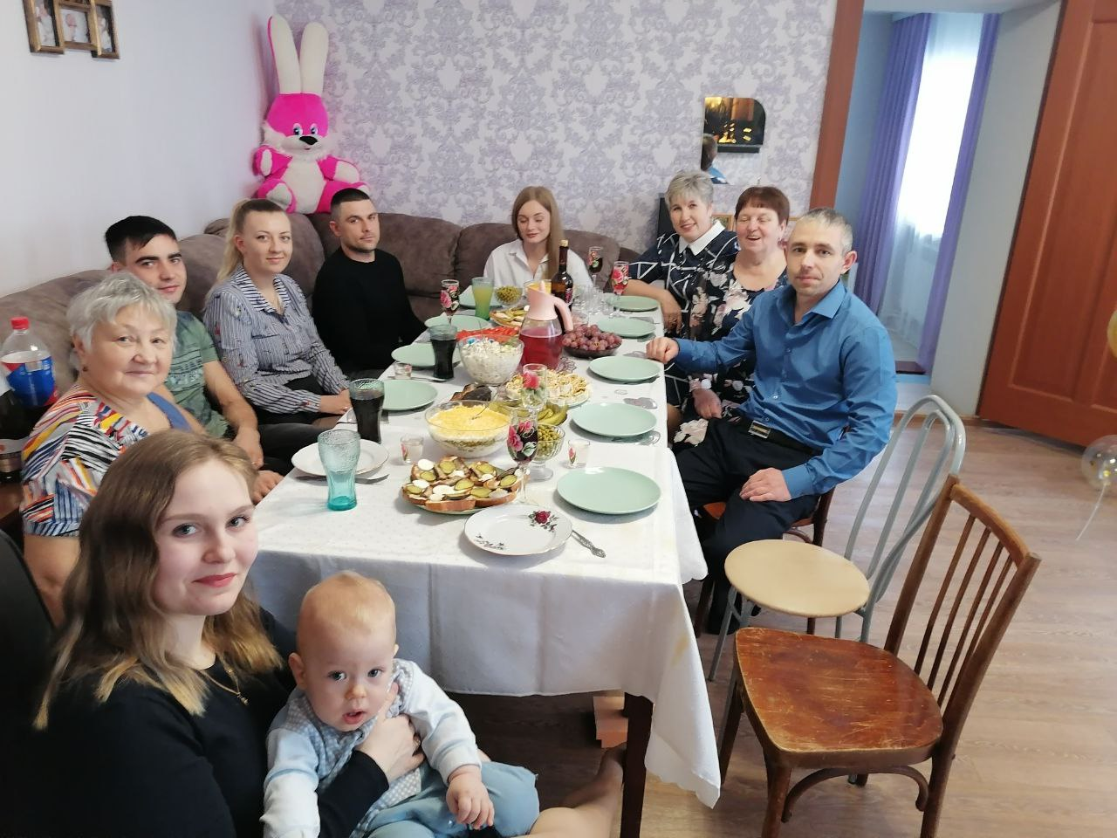
Главное в детстве - чтобы оно у ребенка было. Старайтесь знать меру: чрезмерно строгие правила, по которым живет семья, не оставляющие детям никакой «свободы маневра», перенапрягают детскую психику. Отсутствие же устойчивого домашнего уклада и предсказуемых домашних ритуалов, успокаивающих малыша своей непременной обязательностью, - передают ребенку ощущение незащищенности дома и шаткости вселенной. Если в семье преобладают духовные ценности, например, взаимоподдержка, доброта, честность, радость общения друг с другом, потребность отдавать, а не брать, то вряд ли ребенок в будущем почувствует себя одиноким и обездоленным.
«Главное в нашей семье….-
это сама наша большая и дружная семья»,-
поделилась мама Груздева Сергея

Slide 8

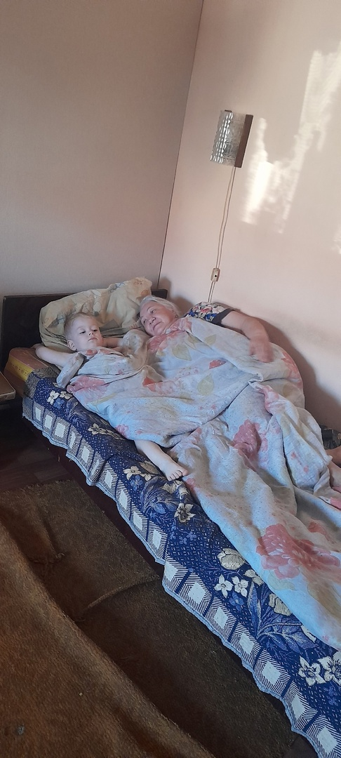
Как важна любовь между
Бабушкой и внуками, сколько можно подарить теплоты и заботы друг другу.
Семья Груздева Сергея

Slide 9
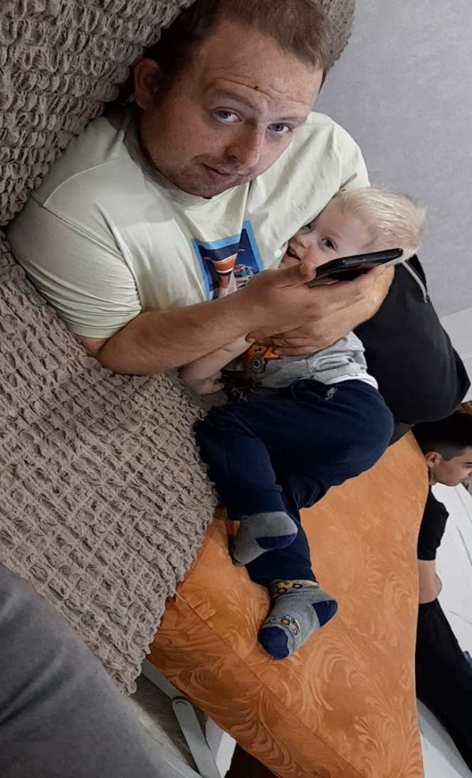
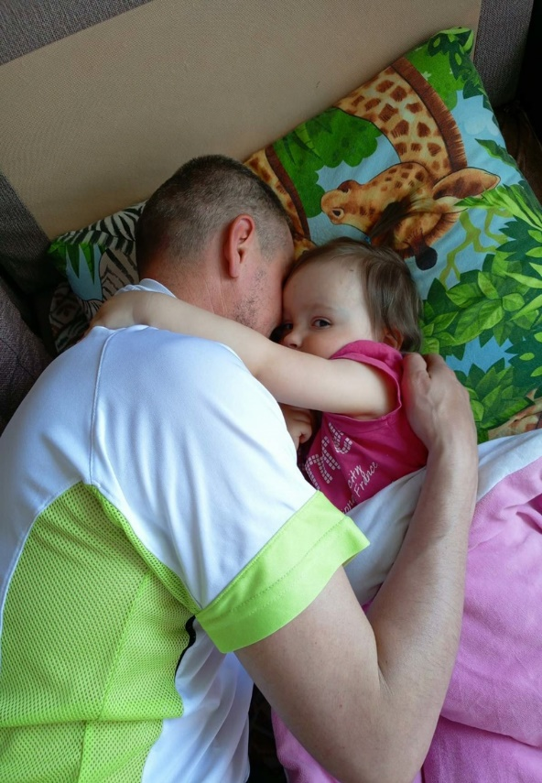
Счастливая и дружная семья – это тыл, который позволяет жить полноценной жизнью, расти и развиваться, радоваться каждому дню. Ценности семьи и ее традиции необходимо взращивать, ухаживать за ними и беречь, ибо это лучшее, что у нас есть. Формирование семейных ценностей – долгий и творческий процесс. Это процесс переноса всего самого лучшего из семьи своих родителей в свою собственную семью: выстраивание теплых и дружеских отношений, уважение и доверие, ответственность за свои поступки, умение прощать, доброта и забота, любовь и терпение.
Прекрасной, доброй традицией
«Обнимашки с папой на ночь»
является в семьях Кондратьевой
Насти и Груздева Сергея.

Slide 10
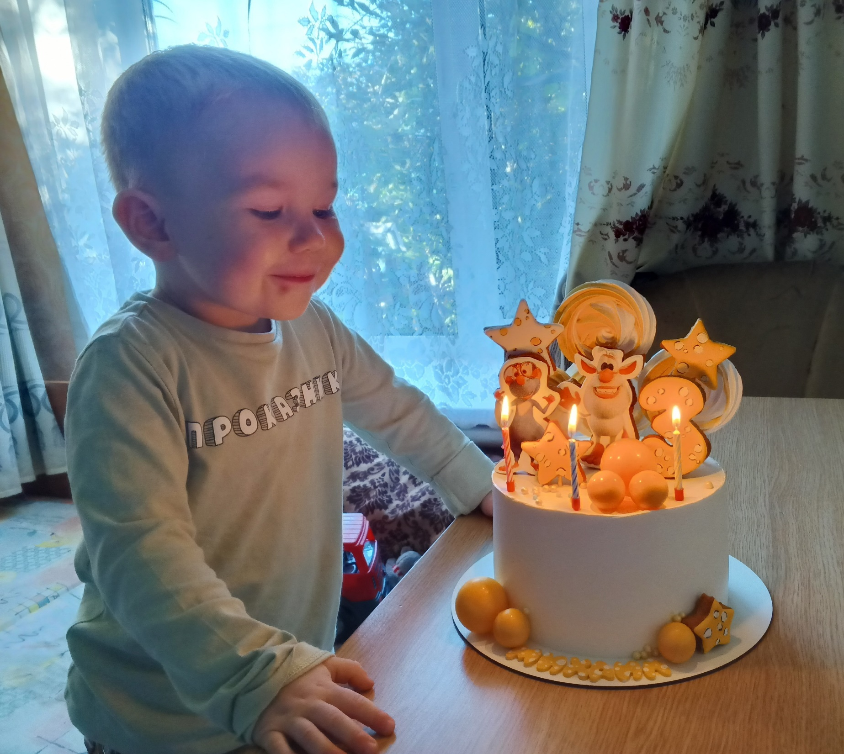
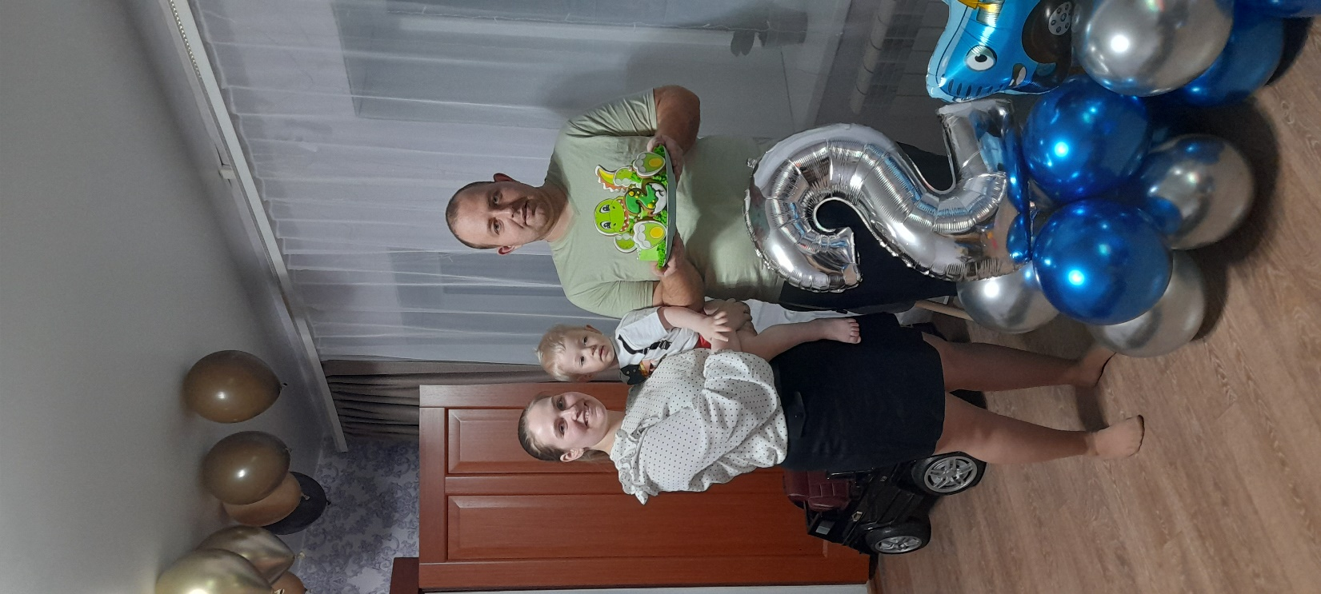
Традиции семьи….
В них – мудрость наших предков
Традиции семьи…
В них времени печать.
Традиции семьи – прекрасное наследие.
Его мы будем детям завещать.
В семьях Чекмарева
Михаила и Груздева Сергея одной из
Важных традиций является праздник
День рождения! Каждый год детки получают праздник и подарки!

Slide 11

Совокупностью семейных ценностей, определяющими уклад семьи являются семейные традиции. Им отводится особенная роль в воспитании личности. Специалисты отмечают, что семейные традиции вносят свой вклад в психологическую атмосферу, определяя тем самым условия развития и воспитания ребенка. Кроме того, семейные традиции определяют и тон, и форму контакта между родителями и детьми, что в конечном итоге так же отражается на личности ребенка.

Slide 12
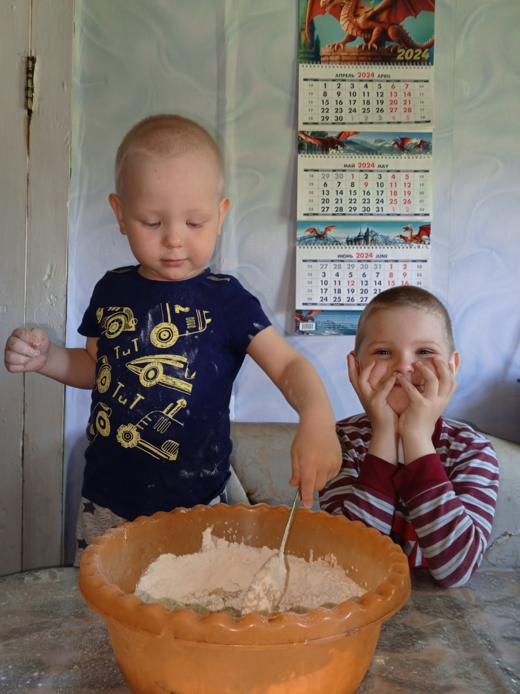
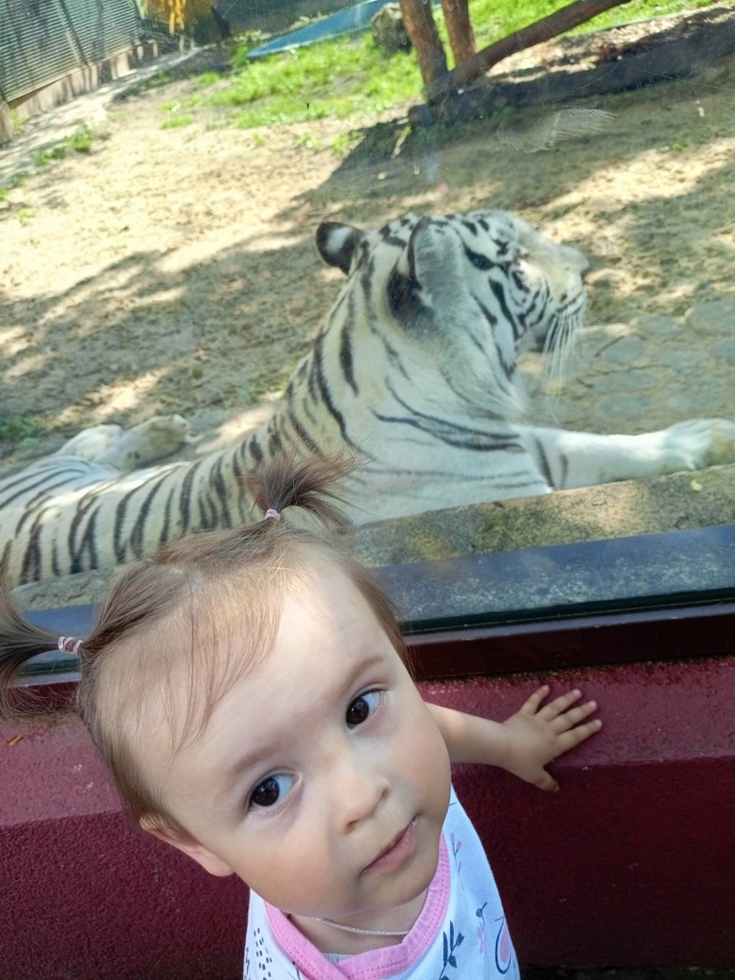
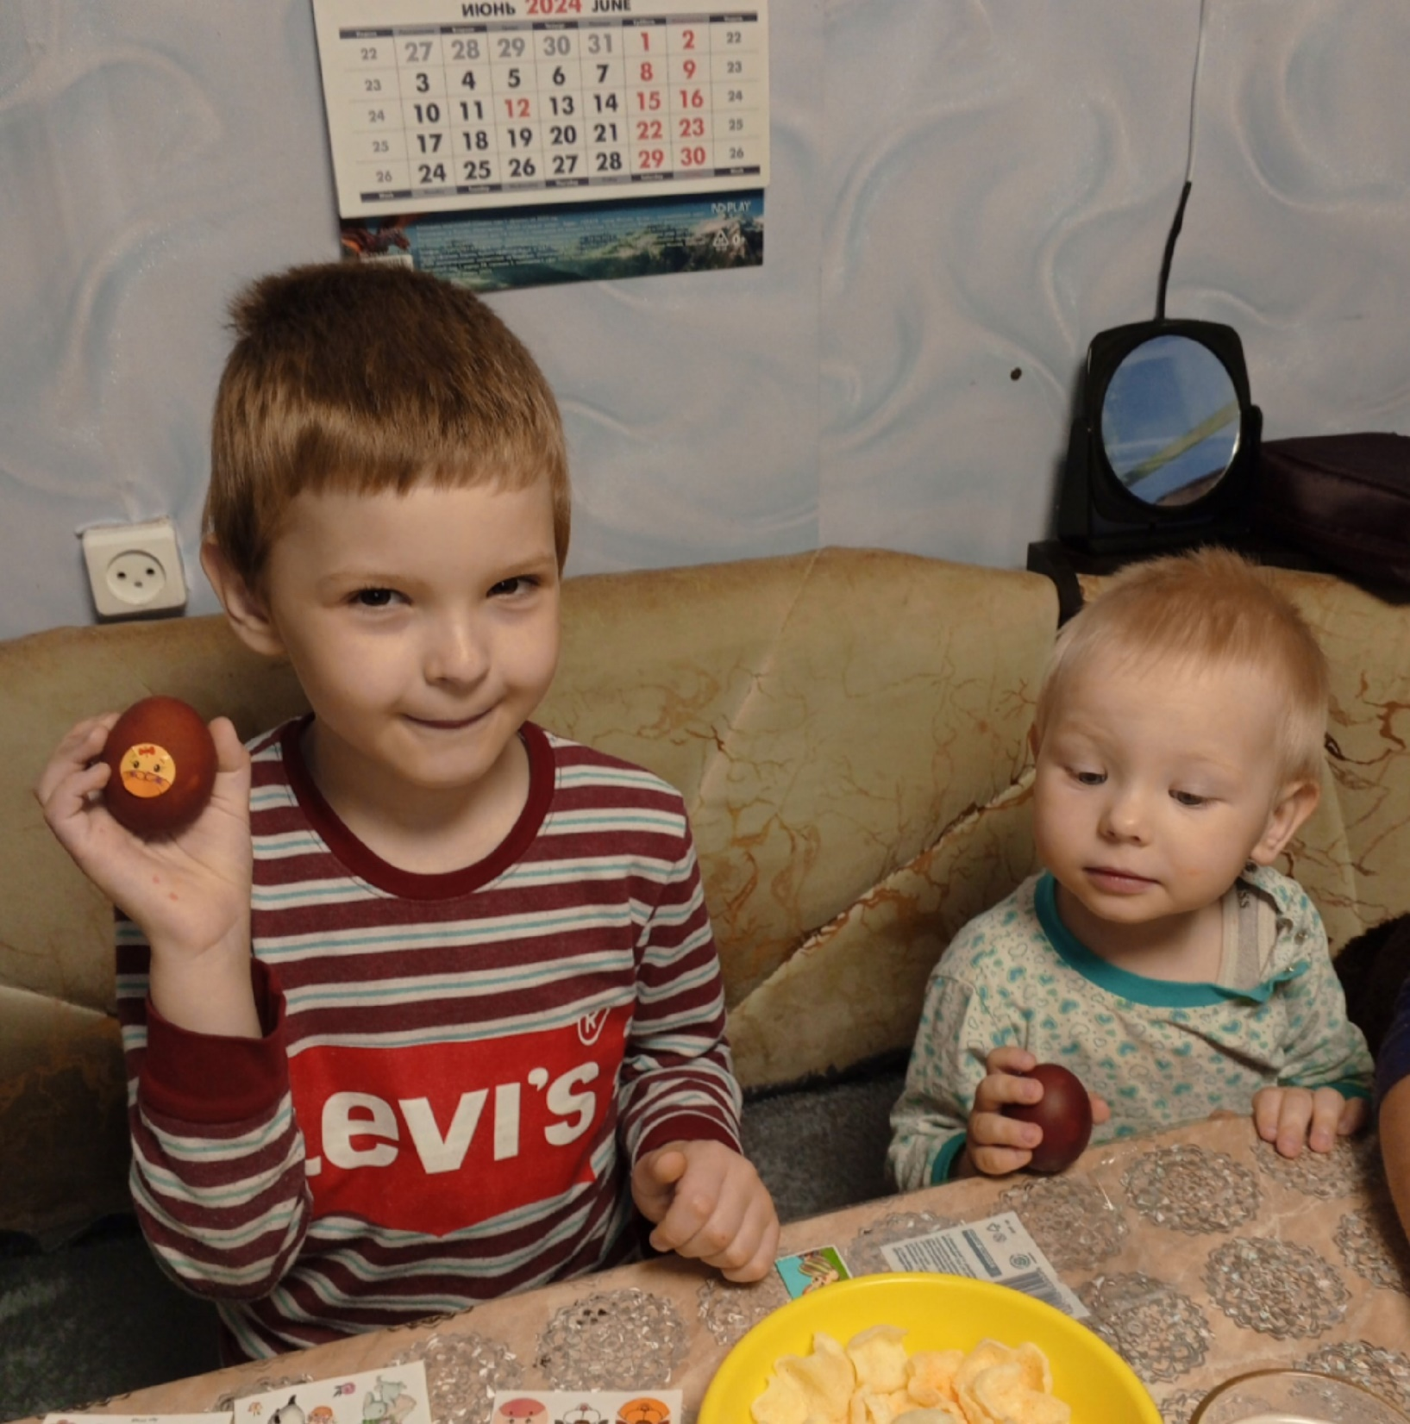
Семейные традиции семьи Кондратьевой Насти:
Походы в зоопарк всей семьей
Красить Пасхальные яйца,
готовить вместе завтраки, являются
традициями
Семьи Мартынова Максима

Slide 13
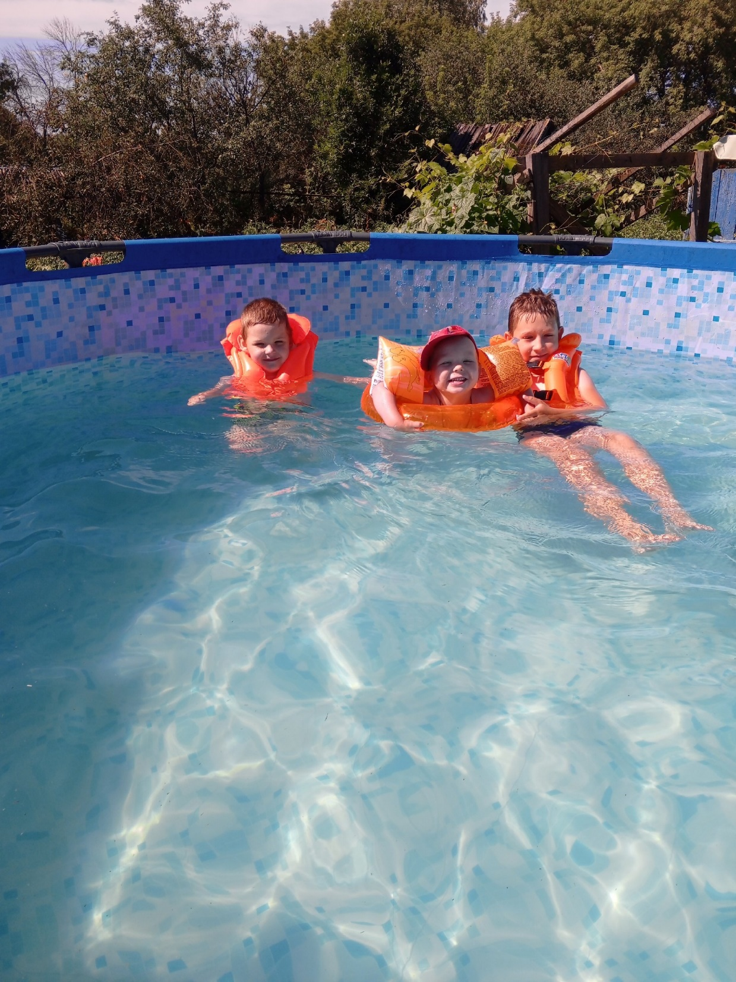
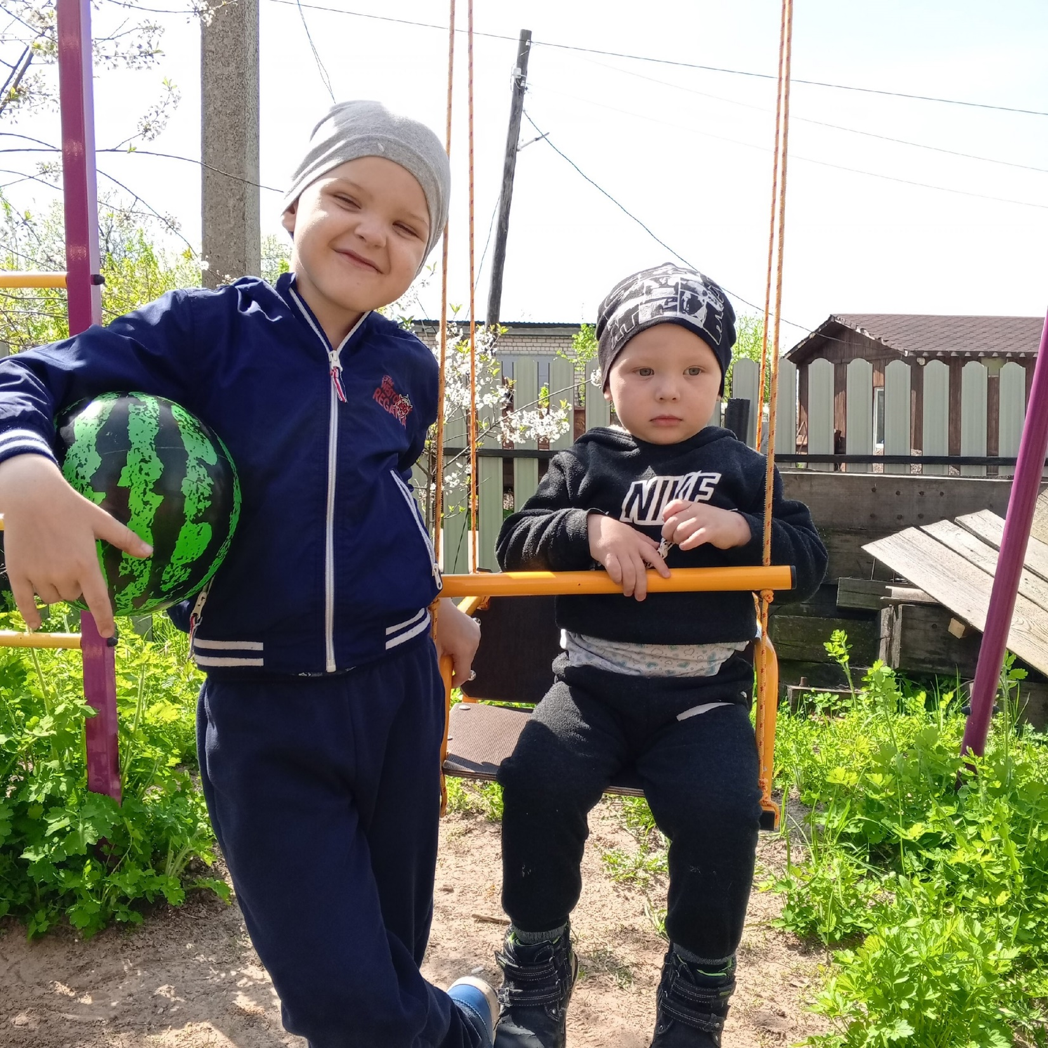
Семейные традиции продолжают родовой опыт социального развития, фиксируют прошлое и настоящее семьи, обеспечивают устойчивость отношений, упорядочивают и структурируют их.
Семейные традиции - это духовная атмосфера дома, которую составляют распорядок дня, обычаи, уклад жизни и привычки его обитателей. Так, например, одни семьи предпочитают рано подниматься, завтракать на скорую руку, уходить на работу и встречаться вечером без расспросов и разговоров. В других семьях приняты совместные трапезы, обсуждение планов, появляется повышенное внимание к проблемам друг друга.
В семье Мартынова Максима так же
присутствует традиция «Всегда вместе»,
братья никогда не расстаются.
не смотря на разницу в возрасте.

Slide 14
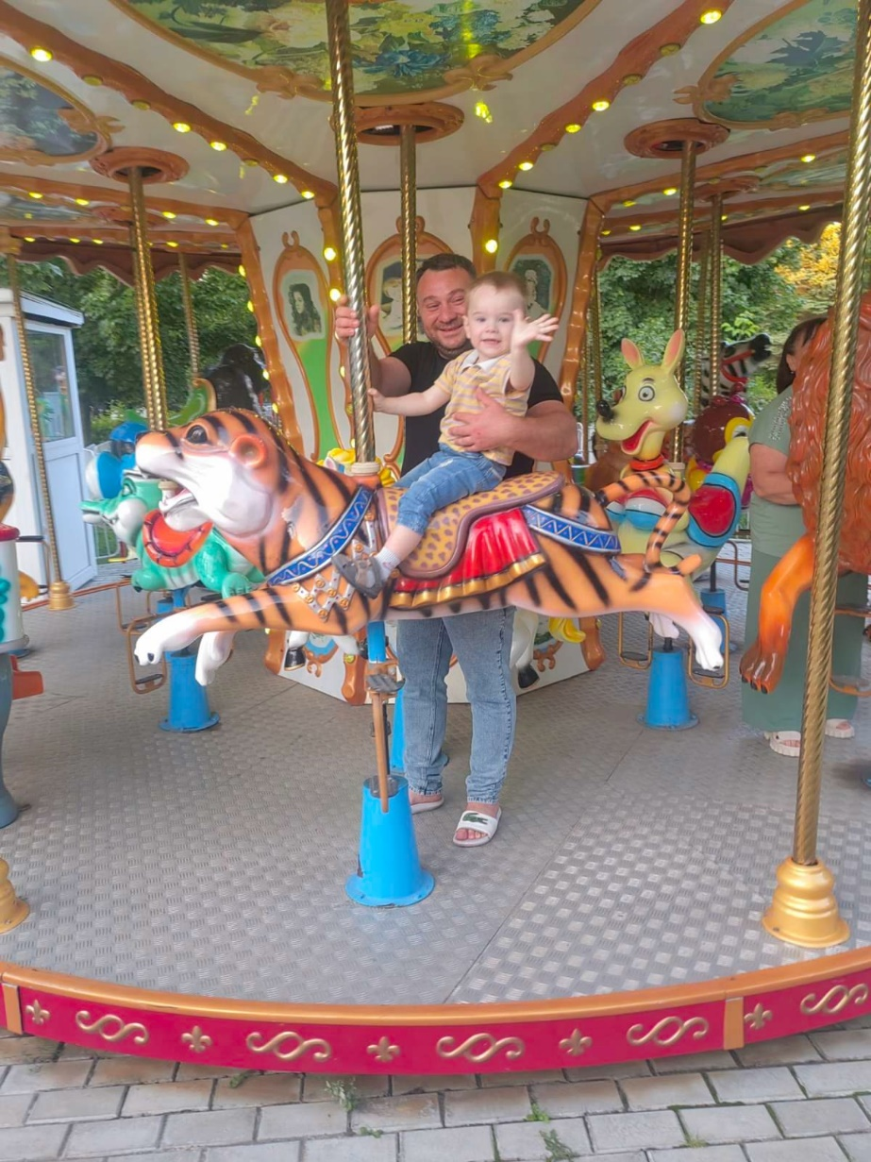
Семейные традиции и обычаи можно отнести к одной из форм контактов между ребенком и взрослыми. Семейные традиции в определенной степени определяют «окраску» эмоционального фона отношений, а в конечном итоге влияют на формирование личности ребенка.
«Традиция
Выходного
Дня»-одна из
важнейших в
семье Нерсесянц
Артура

Slide 15
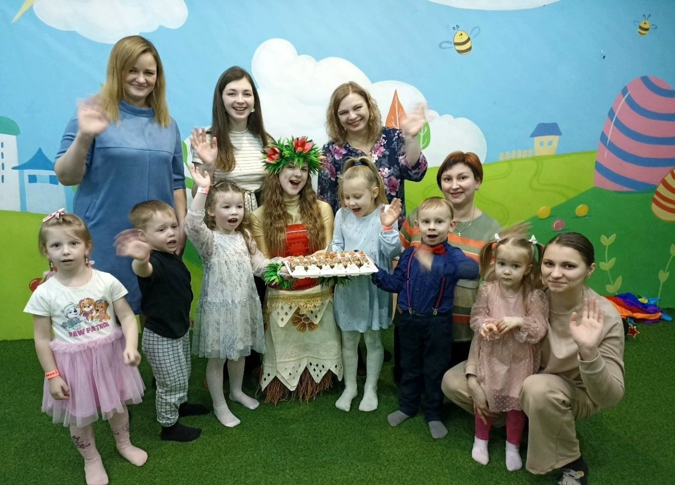
Семейные традиции способствуют сплочению семьи и формированию личности ребенка, а так же формированию семейных ценностей.
А приобретенные социальные ценности, социальные требования, нормы и идеалы становятся внутренним достоянием личности, которое обеспечивает успешную адаптацию в современном социокультурном пространстве.
Поход в гости к друзьям-является одной
из традиций семьи Фонаревой Ани

Slide 16
Уважение к старшим — одна из семейных ценностей, которая помогает формировать личность ребёнка, его взгляды на жизнь и взаимоотношения с людьми.
Чтобы привить уважение к старшим, рекомендуется:
Понимать, какие правила уже действуют в семье. Стоит спросить у родителей, бабушек и дедушек, что для них важно в жизни.
Обсуждать с детьми семейные ценности. Это поможет им лучше понять, что значит быть членом семьи, а также научит ценить и уважать мнение других.
Создавать ритуалы, которые будут укреплять общение близких. Например, внедрить в расписание правило ужинать вместе каждую неделю, чтобы обсудить, как прошёл день и какие события произошли.
Создать семейный кодекс. В нём нужно прописать главные принципы и правила, которые рекомендуется соблюдать среди родных и близких. Этот кодекс стоит разместить на видном месте в доме, чтобы постоянно напоминать себе о том, каким правилам следовать.
Практиковать семейные ценности в повседневности. Рекомендуется проявлять их регулярно, чтобы традиции стали естественной частью жизни каждого.
Также желательно, чтобы бабушки и дедушки активно участвовали в воспитании внуков, тем самым закладывая фундамент уважения к старшему поколению.

Slide 17
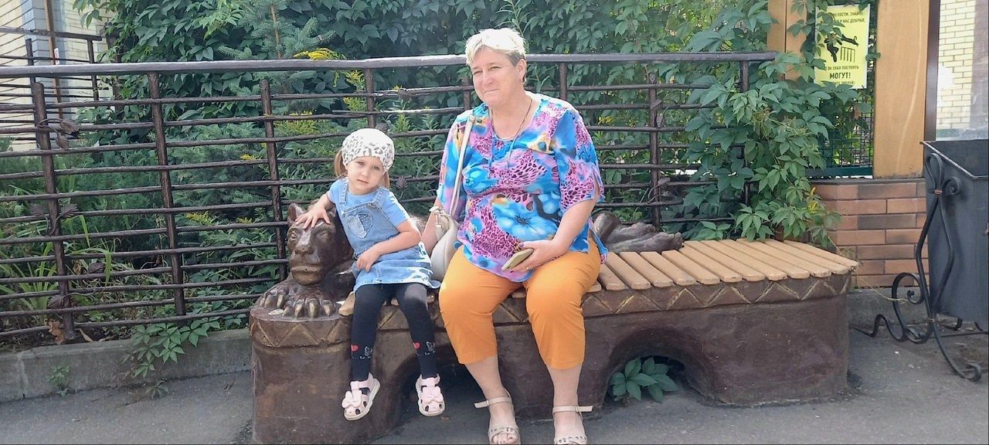
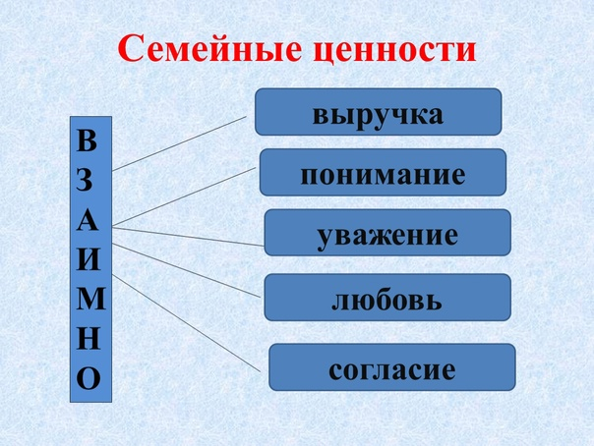
«Любовь к бабушкам, дедушкам для нашей
семьи очень важна
и это одна из наших семейных ценностей. А традиции у нас: походы с бабушками на прогулки! Их нужно уважать, ценить,
обнимать»,-поделилась семья Ани Фонаревой

Slide 18
Если развивать семейные ценности и укреплять традиции, то взаимоотношения между родителями и детьми в семье улучшатся. Для того, чтобы улучшить взаимопонимание между старшим и младшим поколением в семье, необходимо выслушивать друг друга и договариваться в трудных ситуациях вместе с родителями, больше времени проводить вместе, а сделать это поможет укрепление семейных традиций, ритуалов. Поэтому взаимосвязь между семейными традициями и семейными ценностями на столько крепка и важна. И это невозможно разъединить.
Семья — это маленький остров в бескрайнем жизненном океане, и в нем присутствует особая атмосфера. Вне этого острова — проблемы, сложности, бури, ненастья, и всем хочется, чтобы дома было комфортно тепло и уютно. Каждый человек живет надеждой, что он вернется домой, его примут, утешут, поймут и обязательно помогут. Семья — это само по себе счастье, и его нужно беречь. Семья-это люди, которые нас любят, понимают, ценят, окружают нас заботой и вниманием. Для каждого человека значимость своей семьи абсолютно разная, но даже вопреки этому, семья- неотъемлемая часть всей нашей жизни. Очень важным является то, что для укрепления семейного счастья и сохранения так необходимого всем тепла и любви необходимо помнить и беречь семейные ценности, сохранять и приумножать семейные традиции, ритуалы, знать семейные истории и передавать их следующему поколению своего рода.

Slide 19

СПАСИБО ЗА ВНИМАНИЕ!
Издатель книги
Воспитатель первой младшей группы
МБДОУ д/с № 48
Грицак Алина Евгеньевна
Участие принимали семьи воспитанников
Нижегородская область
Кстовский район
Д. Новоликеево
Тел: +79200732620
email: g3699985400@gmail.com

Slide 20
Книга
о
Семейных
ценностях

